Slide 1

美术组第二次例会
KarlvonDonitz

Slide 2
01
步行的动画制作
02
坐标系的线性变换
目录页
03
图形学基础
04
基础渲染

Slide 3
1
步行的动画制作
认识FK骨骼
认识曲线补间动画
基础肌肉力学
基础动力学

Slide 4
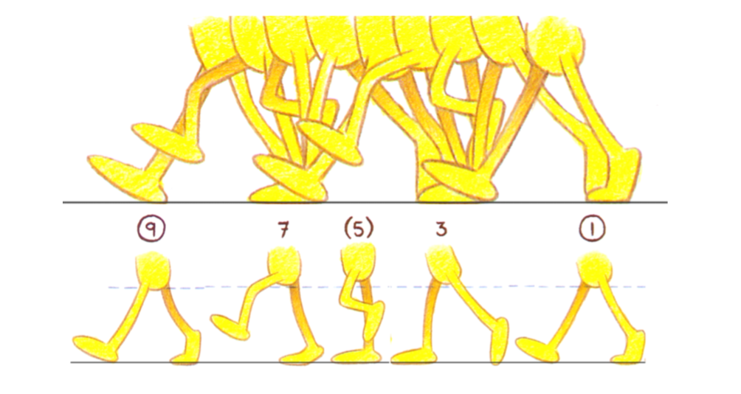
步行的动画制作
重心的平移
动画的第三帧上重心水平前移
动画的第三帧上重心水平后移
3 添加标题

Slide 5
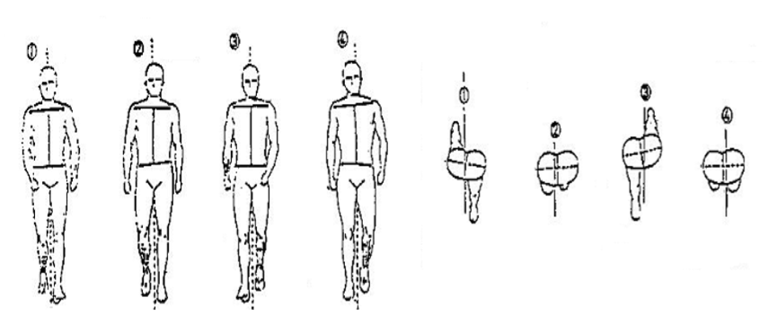
步行的动画制作
重心的平移
右脚离开地面时，重心向左
左脚离开地面时，重心向右
3 添加标题

Slide 6
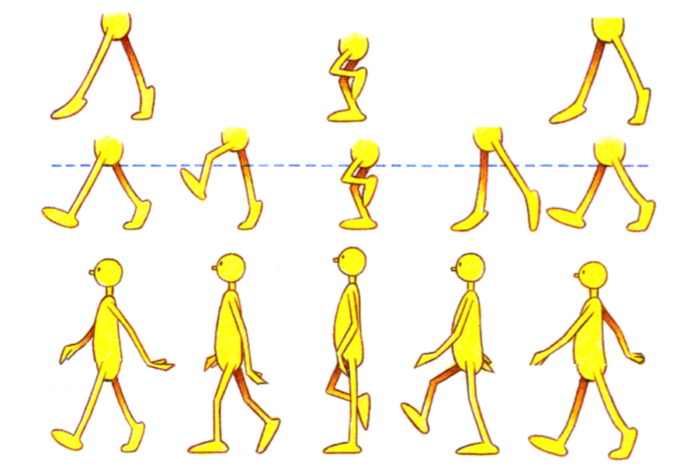
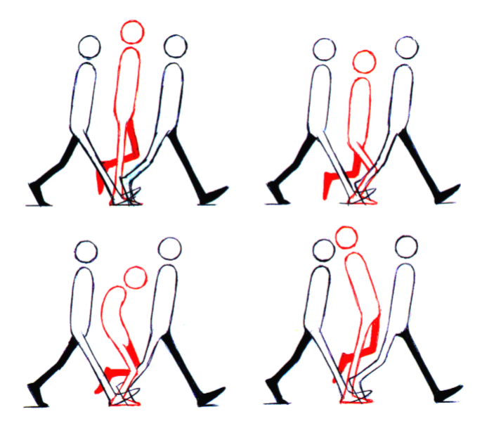
步行的动画制作
重心的平移
人物的个性与心情和重心竖直方向上的平移息息相关
3 添加标题

Slide 7
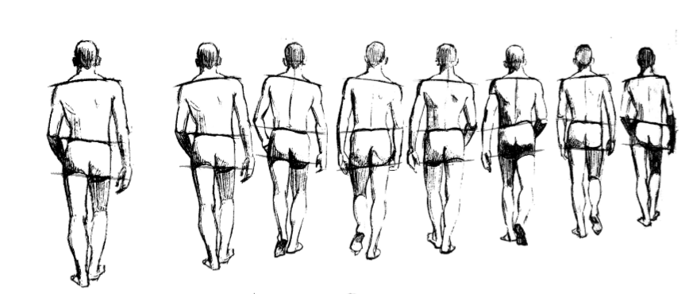
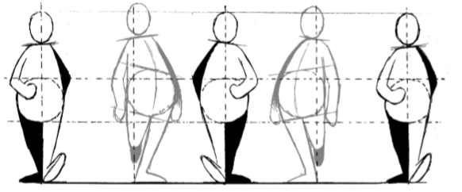
步行的动画制作
肩部的骨骼
肩部和骨盆
往相反的地方倾斜

Slide 8
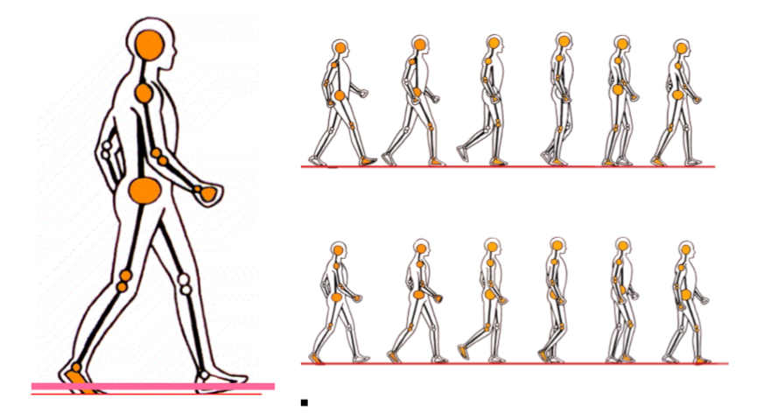
步行的动画制作
肩部的骨骼
前倾的角度要大于后倾
的角度会更加自然

Slide 9
2
坐标系的线性变换
矩阵运算
齐次坐标

Slide 10
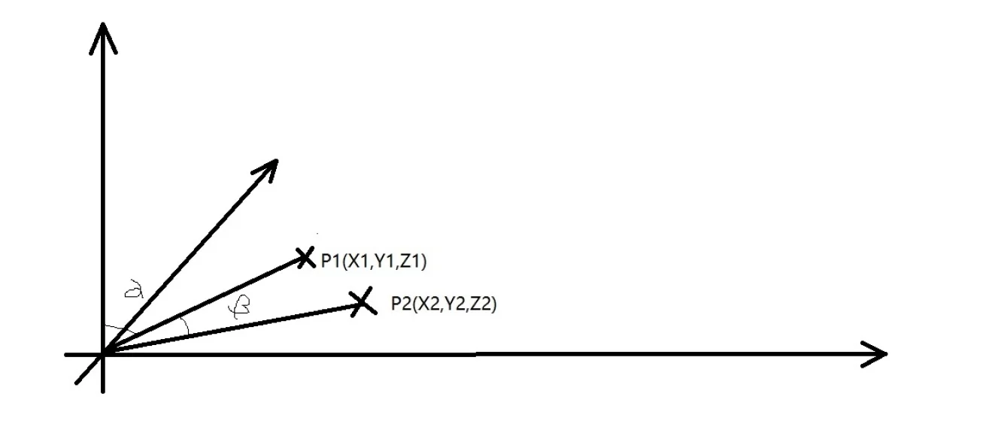
坐标系的线性变换
三维坐标系的旋转

Slide 11
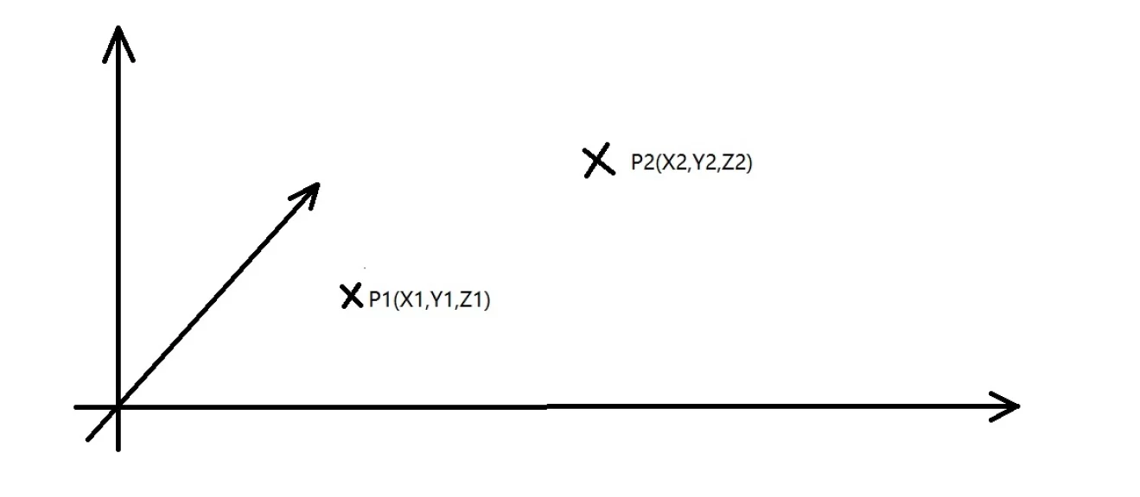
坐标系的线性变换
三维坐标系的平移

Slide 12
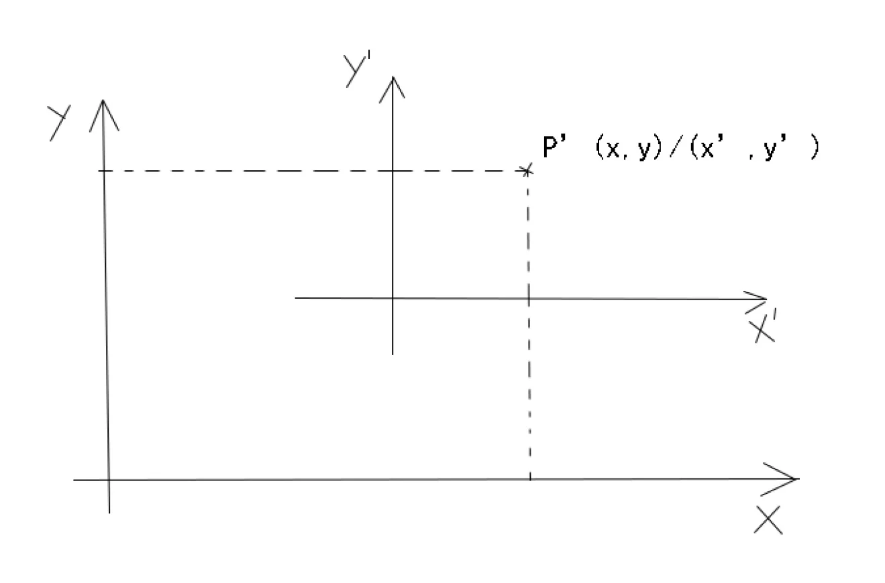
坐标系的线性变换
二维坐标系的平移

Slide 13
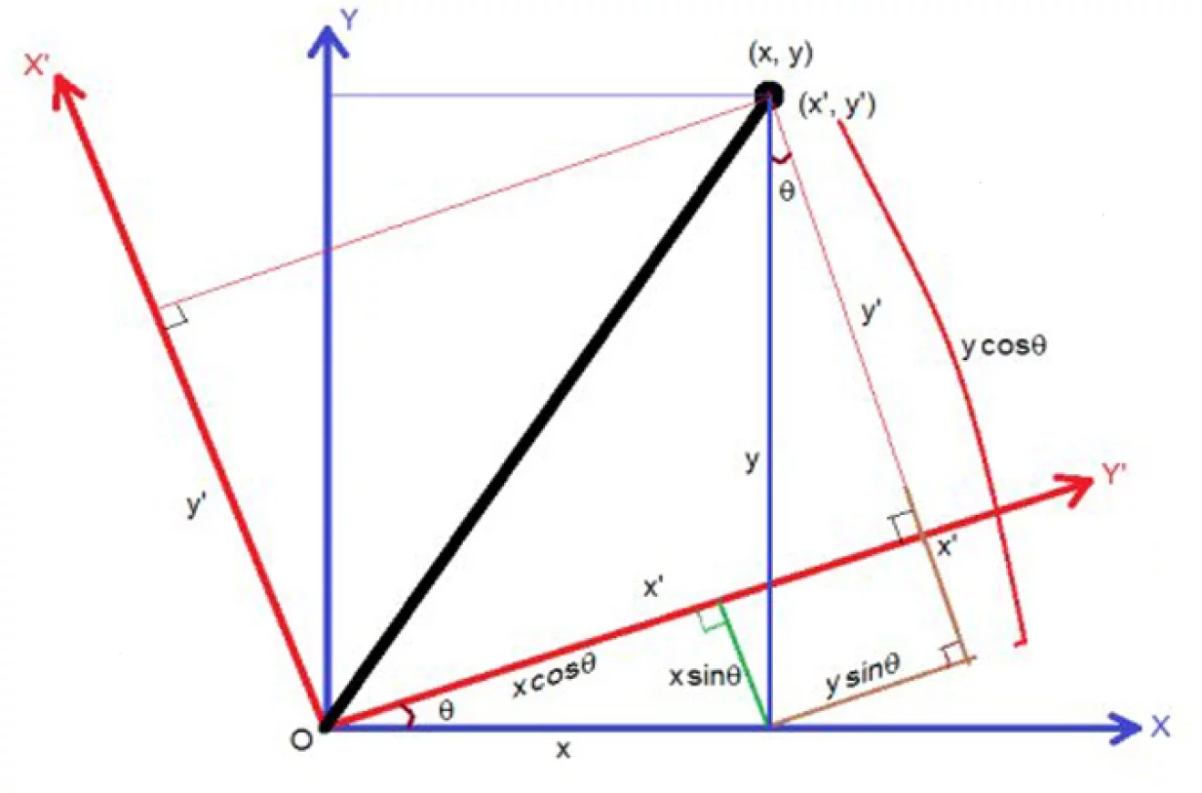
坐标系的线性变换
二维坐标系的旋转

Slide 14
3
图形学基础
向量着色器
像素着色器
面法线
向量的乘法

Slide 15
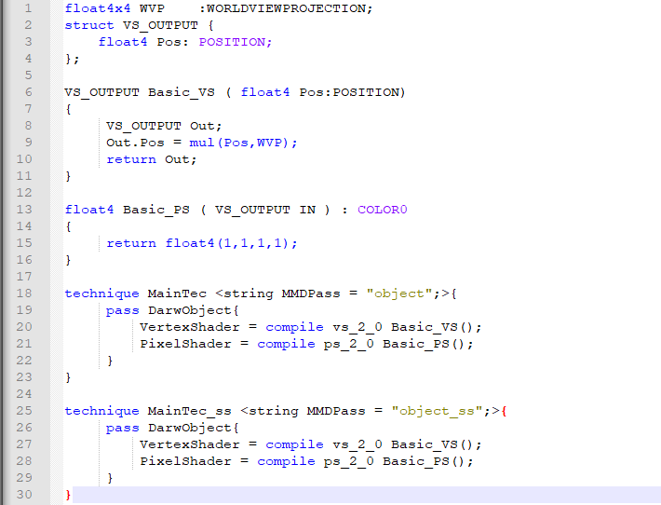
图形学基础
向量着色器
向量着色器
负责对向量与顶点进行变换

Slide 16
图形学基础
像素着色器
像素着色器
负责对像素进行着色

Slide 17
图形学基础
剩下的是什么？
变换矩阵
向量输出结构
技巧

Slide 18
4
基础渲染

Slide 19
美术组第二次例会
KarlvonDonitz

